Slide 1
Принципы формирования безопасного информационного пространства
в сети Интернет в системе
«Электронное образование
Республики Татарстан»
Ибатуллин Рустем Раисович
Начальник отдела электронного образования
ГУП «Центр информационных технологий РТ»
Notes:
В рамках развития инфраструктуры была проделана следующая совместная работа:
В течение 2013 года к ГИСТ РТ по ВОЛС было переподлючено 174 школы, с численностью учащихся 150 и более человек. Общее количество школ переподключенных к ГИСТ РТ по ВОЛС на текущий момент составило 599 школ (в них в совокупности обучается 84% всех учащихся республики)
В рамках расширения пилотного проекта в Зеленодольском районе учета посещаемости УДО персональной техникой (планшеты) были оснащены преподаватели еще 5 районов. Также в зданиях УДО данных пяти районов были установлены точки доступа wi-fi.
По итогам реализации долгосрочной целевой программы «Электронный Татарстан» (2011-2013) процент исполнения плановых индикаторов по мероприятию «Развитие ИКТ в образовании» составил 100%.
НА 2014 год запланированы работы
по оснащению техникой учреждений среднего профессионального образования (СПО)
Развитие беспроводных сетей передачи данных (установка точек доступа в СПО и УДО, замена и расширение зоны покрытия в школах)
В рамках ГИСТ запланировано подключение детских садов по приоритетному списку Министерства образования и науки Республики Татарстан

Slide 2
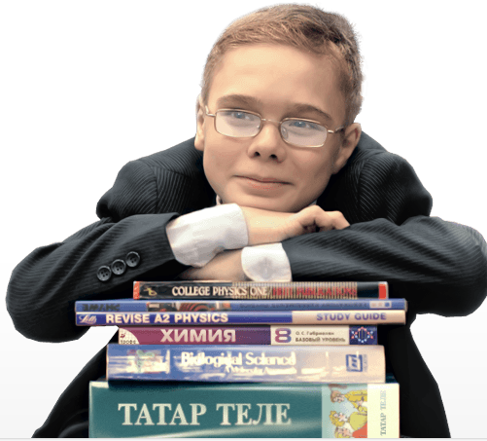
Электронное образование Республики Татарстан
Родитель
Учитель
Ученик
ЭЛЕКТРОННОЕ ОБРАЗОВАНИЕ
Директор
Завуч
Система контентной фильтрации
Notes:
В рамках развития инфраструктуры была проделана следующая совместная работа:
В течение 2013 года к ГИСТ РТ по ВОЛС было переподлючено 174 школы, с численностью учащихся 150 и более человек. Общее количество школ переподключенных к ГИСТ РТ по ВОЛС на текущий момент составило 599 школ (в них в совокупности обучается 84% всех учащихся республики)
В рамках расширения пилотного проекта в Зеленодольском районе учета посещаемости УДО персональной техникой (планшеты) были оснащены преподаватели еще 5 районов. Также в зданиях УДО данных пяти районов были установлены точки доступа wi-fi.
По итогам реализации долгосрочной целевой программы «Электронный Татарстан» (2011-2013) процент исполнения плановых индикаторов по мероприятию «Развитие ИКТ в образовании» составил 100%.
НА 2014 год запланированы работы
по оснащению техникой учреждений среднего профессионального образования (СПО)
Развитие беспроводных сетей передачи данных (установка точек доступа в СПО и УДО, замена и расширение зоны покрытия в школах)
В рамках ГИСТ запланировано подключение детских садов по приоритетному списку Министерства образования и науки Республики Татарстан

Slide 3

Система контентной фильтрации
Принципы работы:
Черный список
Список РосКомНадзора
Федеральный список экстремистских материалов
Блокировка по категориям
Notes:
В рамках развития инфраструктуры была проделана следующая совместная работа:
В течение 2013 года к ГИСТ РТ по ВОЛС было переподлючено 174 школы, с численностью учащихся 150 и более человек. Общее количество школ переподключенных к ГИСТ РТ по ВОЛС на текущий момент составило 599 школ (в них в совокупности обучается 84% всех учащихся республики)
В рамках расширения пилотного проекта в Зеленодольском районе учета посещаемости УДО персональной техникой (планшеты) были оснащены преподаватели еще 5 районов. Также в зданиях УДО данных пяти районов были установлены точки доступа wi-fi.
По итогам реализации долгосрочной целевой программы «Электронный Татарстан» (2011-2013) процент исполнения плановых индикаторов по мероприятию «Развитие ИКТ в образовании» составил 100%.
НА 2014 год запланированы работы
по оснащению техникой учреждений среднего профессионального образования (СПО)
Развитие беспроводных сетей передачи данных (установка точек доступа в СПО и УДО, замена и расширение зоны покрытия в школах)
В рамках ГИСТ запланировано подключение детских садов по приоритетному списку Министерства образования и науки Республики Татарстан

Slide 4




Система контентной фильтрации
Дополнительная блокировка
Социальные сети
VK
Одноклассники
Facebook
Видеохостинги
YouTube

Slide 5

Родительский контроль
Операторы связи
Родительский
контроль
Контроль и анализ трафика
Безопасный «сёрфинг»

Slide 6



Проблемные позиции
Не существует 100% защиты
Долгая судебная процедура блокировки
Недостаточная ответственность за размещенный контент

Slide 7
Спасибо за внимание!

